Slide 1
GÖLLERİN FİZİKSELÖZELLİKLERİ
Suyun Berraklığı ve Bulanıklığı

Slide 2
Suyun rengi denince içindeki kolloit maddelerle beraber suyun görünüşü anlaşılır.
* canlı ve cansız askıntı maddeler * havanın bulutlu veya güneşli oluşu
* sığ sularda dip rengi
suyun rengi ve bulanıklığını etkileyen faktörlerdir.
Doğal sularda suyun rengine etki eden maddelerden birisi demirdir. Demirli sular demir miktarına göre sarı görünür.
2

Slide 3
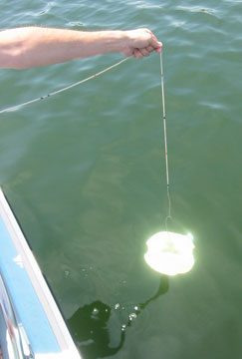
* Bundan başka humik maddeler suyu mavi-yeşil, sarı veya esmer gösterir.
* Kalsiyum karbonatlı (CaC0₃) sular yeşildir.
* Karbon ve manganezli suların da suyun rengi üzerinde etkisi vardır.
* Saf su oldukça berraktır. Berrak suda ışık çok az bir kayıpla su altında oldukça derinlere kadar girebilir.
3

Slide 4
Suyun rengi kalorimetreden alınan bir su ile karşılaştırılarak söylenebileceği gibi platin-kobalt yöntemi veya jeolojik arazi aygıtı olan turbidimetre ile de ölçülür.
Bulanıklık (turbidity) suyun içinde bulunan askıntı maddelerin suyun içinde meydana getirdiği opaklık derecesi olarak tanımlanır.
4

Slide 5
Turbiditeye neden olan maddelerin yapısı aynı zamanda rengi de etkiler.
Bütün doğal sularda askıdaki katı maddeler bulunduğuna göre, hepsi de az çok bulanıktır.
Berrak dağ göllerinin turbiditesi azdır. Turbiditeye neden olan maddeler ya biyotik veya abiyotik maddeler olup göle dışarıdan gelir (alloktonik) veya gölde oluşur (otoktonik).
5

Slide 6
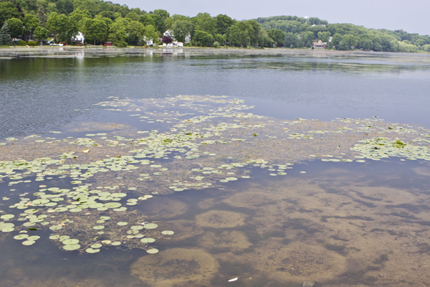
Humus, kum, organik artıklar, kolloit maddeler, dışarıdan giren bitki ve hayvanlar gölün dış kaynaklı maddeleridir.
Her ikisi gölün total turbiditesini oluştururlar. Turbidite bir gölün her yerinde aynı değildir, mevsimsel olarak değişir.
6

Slide 7
Bir göl veya akarsuyun berraklığı hakkında uzaktan bakarak karar vermek yanıltıcı olabilir.
Çünkü dip yapısını oluşturan maddelerin rengi suyun rengiymiş gibi algılanabilir.

Slide 8
Bu konuda daha doğru bir karar verebilmek için; renksiz ve kaliteli bir cam kap içine alınan su örneği, aynı kalitedeki bir başka cam kaba konan içme suyu veya damıtık su ile beyaz bir zemin üzerinde karşılaştırılarak karar verilebilir.
Çok net olmamakla beraber arazide suyun renginin saptanmasına yarayan basit bir yöntemdir.
8

Slide 9
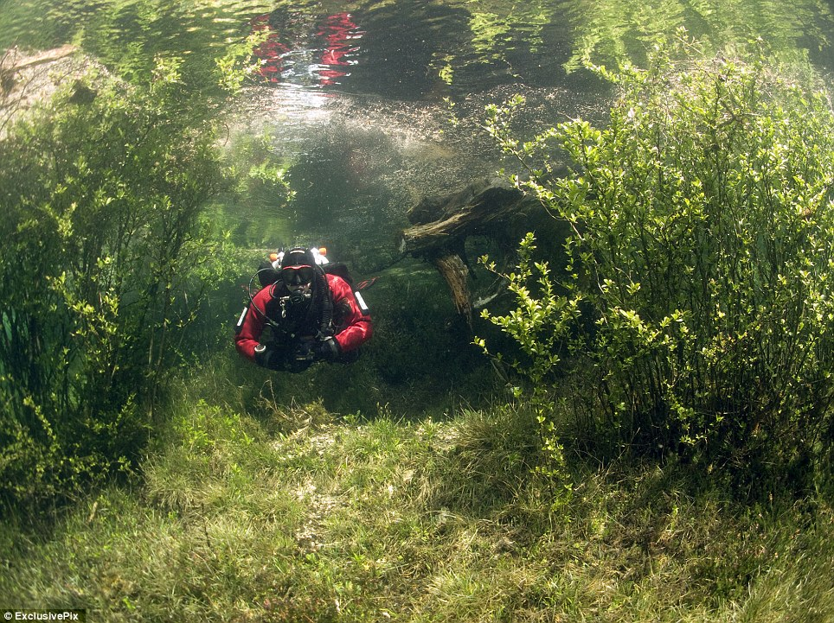
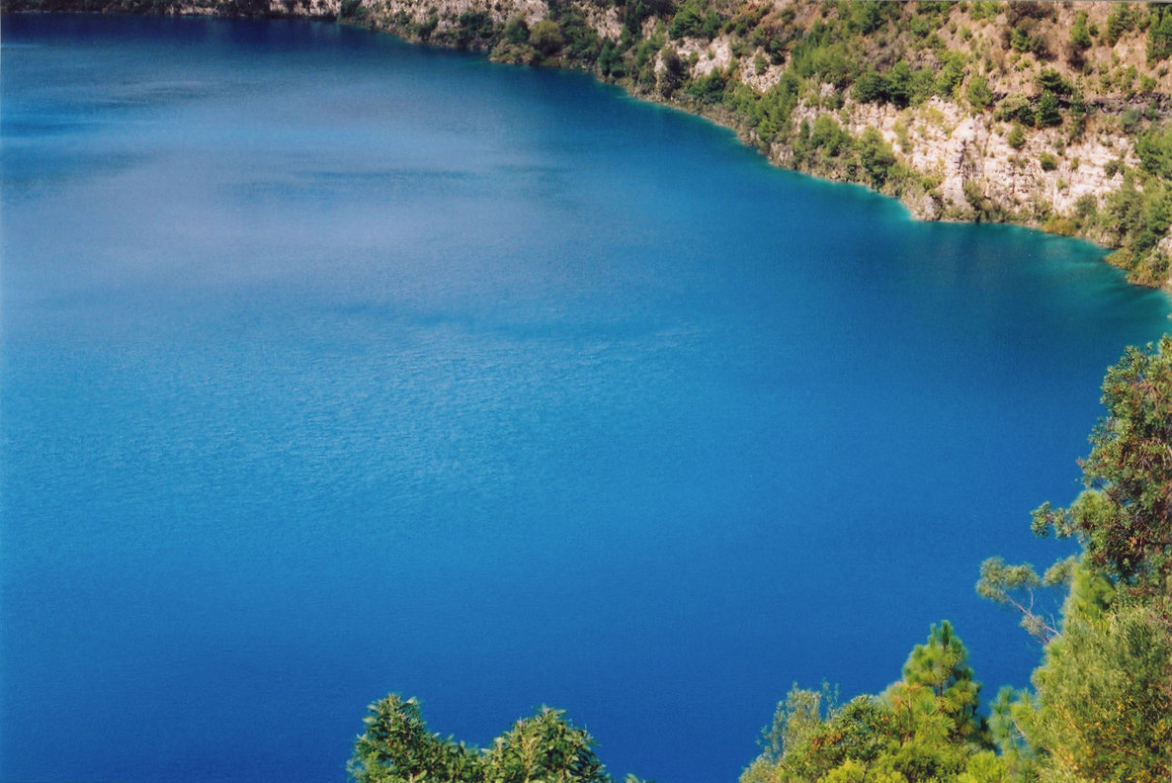
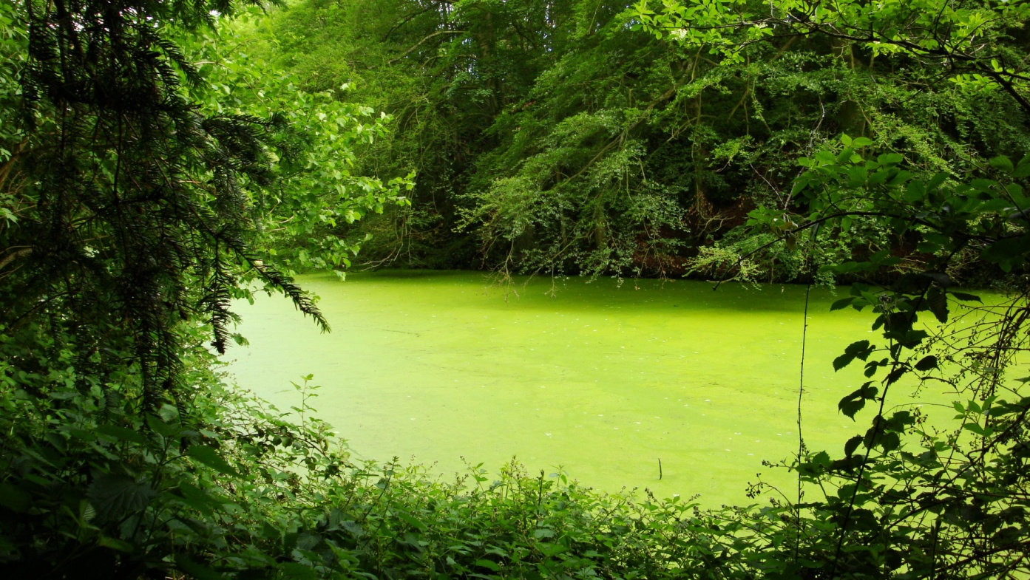

Slide 10
Bulanıklığın canlılar üzerinde en önemli etkisi askıntı maddelerden dolayı sucul biyotanın ışığına engel olmasıdır. Bu etkinin olumlu ve olumsuz yönleri vardır.
Olumlu etkisi; ışığa duyarlı canlıyı fazla ışığa karşı koruması veya düşmandan kolayca saklanmasını sağlamasıdır.
Olumsuz etkisi ise bitkilerin fotosentez olayını kısıtlamasıdır.
10

Slide 11
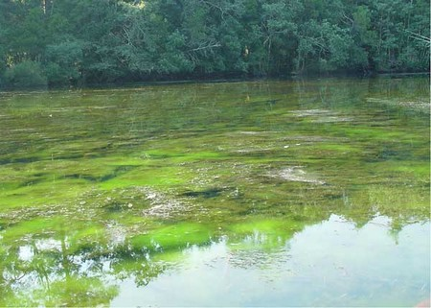
Turbiditeye neden olan organik maddeler bazı canlıların besinini oluşturur.
Plankton da turbiditeyi meydana getiren maddeler arasındadır.
Bütün sular bir dereceye kadar bulanık olduğundan sucul canlılar bulanıklığa dayanıklıdırlar.
11

Slide 12
Akuatik canlıların solunum organları askıntı maddeleri süzecek şekilde yapılmış olduğundan bulanık suda yaşayan canlıya bulanıklığın bir etkisi olmaz.
Suda bulunan maddeler sıcaklığı sudan daha çabuk soğurur ve sonra bu sıcaklığı çevrelerine verirler. Bu nedenle bulanık su temiz sudan daha sıcaktır.
12

Slide 13
Göllerde Su Hareketleri
Genel olarak bir gölde su kısmen veya tamamen hareket halindedir.
Bu hareket iç veya dış kuvvetlerle olur.
Su hareketleri gölde sıcaklığın, çözünmüş maddelerin ve bazı canlıların dağılımını sağlar.
13

Slide 14
Su hareketleri birkaç grupta toplanabilir:
Çalkantı; Bir göl suyunu oluşturan moleküllerin düzensiz ve her yönde çeşitli hızdaki hareketlerinin bir sonucudur. Çalkantı, rüzgar veya başka etmenlerle gölde daha belirgin su hareketlerine dönüşür.
14

Slide 15
B. Büyük su hareketleri;
Periyodik (dalga) ve periyodik olmayan (akıntı) su hareketleri olmak üzere 2 grupta incelenir.

Slide 16
1. Periyodik Hareketler veya Dalgalar:
Rüzgarın etkisiyle meydana gelir. Bu nedenle her suyun bölgesel şartlarına göre çeşitli şekil ve büyüklükte olabilir.
Örneğin etrafı açıklık bir arazideki gölde; rüzgarın yönü, süresi, şiddeti ile gölün kıyı şeridinin şekli ve derinliği dalgalanmada etkilidir.
Sığ ve büyük göllerde dalgalar da büyük olur.
16

Slide 17
Genel olarak her dalga bir tepe ve bir çukur bölümden oluşur. En çukur bölge ile en yüksek bölge arasındaki dikey araya dalga yüksekliği (H) denir.
17

Slide 18
Birbirini izleyen iki tepe arasındaki yatay araya dalga boyu (L) adı verilir.
Dalga yüksekliğinin dalga boyuna oranı 1/7'den büyük olursa (H/L> 1/7) dalga dengesini kaybederek kırılır.

Slide 19
Dalga tepelerinde köpüklerin görülmesi dalga yüksekliğinin kritik bir düzeye ulaştığını gösterir.
Derin sularda dalga hareketleri yavaşlar. Suyun kendisi çok az bir alanda yer değiştirebilir.
Dalga yatay olarak ilerler.
19

Slide 20
Bu özellikteki sulara bir şamandıra konursa şamandıranın yer değiştirmediği, sadece aşağı yukarı hareket ettiği izlenir.
Dalgalar su yüzeyine veya dalga şekline göre; ilerleyen ve durağan (duran) dalgalar olmak üzere ikiye ayrılırlar.
20

Slide 21
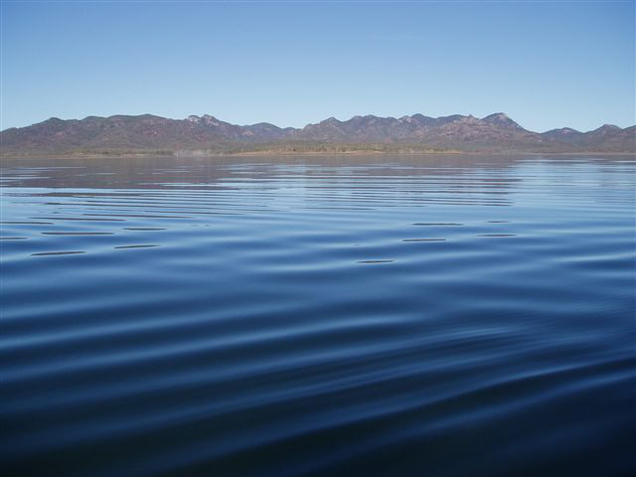
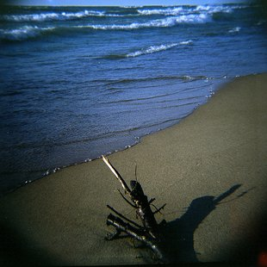

Slide 22
a. İlerleyen Dalga:
Bu tip dalga limnolojide önemli değildir. Daha çok yüzeyde görülür (Yüzey dalgası). Su kütlesi yer değiştirmez. Sadece dalga belli bir yönde ilerler.
22

Slide 23
Her su molekülü vertikal ve dairesel bir yol çizerek teorik olarak başladığı pozisyona döner. Sonuç olarak molekül vertikal olarak alçalıp yükselir, fakat yatay olarak ilerlemez.
Böyle dalgaya salınan = titreşen (oscillation) dalga denir.

Slide 24
b. Durağan Dalga:
Su yüzeyinin periyodik olarak alçalıp yükselmesidir. Burada su molekülleri aynı fazla çeşitli hareketler yaparlar. Bu suretle çok fazla su kütlesinin yer değiştirmesine neden olurlar. Ancak ilerleme olmaz..
24

Slide 25
Durağan dalga limnolojide önemlidir.
Durağan dalga su üzerindeki atmosfer basıncının ani değişmesinden veya şiddetli fırtına sonucu oluşan dalgaların fırtına sonrası yavaşlamasından oluşur. Bu dalgaların boyları oldukça uzun fakat yükseklikleri azdır.

Slide 26
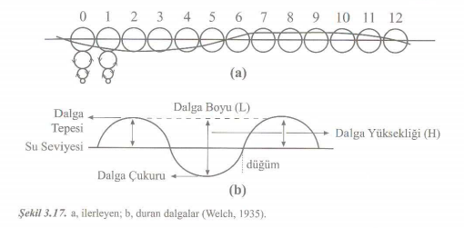
26

Slide 27
2. Periyodik olmayan hareketler
(Akıntılar): Göllerde başlıca üç türlü akıntı vardır; vertikal, horizontal ve dönerek giden akıntılar (geri dönen akıntı).
27

Slide 28
a. Vertikal (Dikey) Akıntı:
Göllerde az rastlanır, ancak büyük göllerde görülür.
Rüzgarın yönüne, kıyı şekline ve havzasına göre değişir.
Tabakalaşan göllerde epilimniyonda meydana gelir, hipolimniyonda görülmez.
28

Slide 29
b. Horizontal (Yatay) Akıntı:
Daha yaygındır. Rüzgarlar tarafından oluşturulur.
Rüzgarın yönünde kıyı şekline ve havzasına göre değişir.
Tabakalaşan göllerde epilimniyonda meydana gelir, hipolimniyonda görülmez.
29

Slide 30
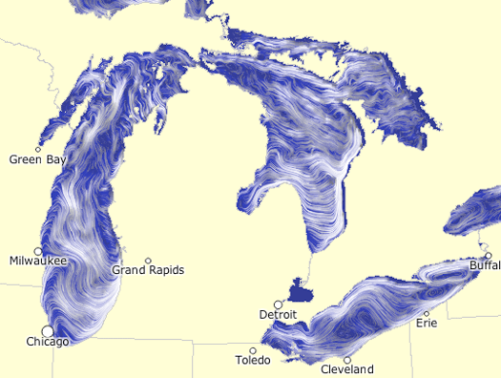

Slide 31
c. Horizontal (yatay) Geri Dönen Akıntılar:
Bu akıntılar rüzgarın hız ve süresine bağlı olarak, özellikle termal tabakalaşan göllerde oluşur.
Sahile doğru sabit ve kuvvetli esen rüzgarlar, birkaç saat devam ederse, yüzey suyunu sahile sürükler.
31

Slide 32
Burada artan su gölün belirli derinliklerine doğru iner, ancak termoklinin daha soğuk ve daha yoğun tabakası ile karşılaşınca termoklin üzerinde gölün aksi yönüne geri döner.

Slide 33
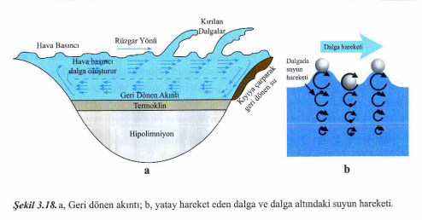
Bu tip bir sirkülasyonda epilimniyonun üst tabakasında akıntı sahile doğru iken, alt tabakasında aksi sahile doğru olur.
Bundan başka büyük göllerde etkili olan med-cezir akıntıları vardır.
33

Slide 34
Su hareketleri sucul canlıların,
dağılımında,
besin kaynaklarının yenilenmesinde,
suyun oksijence zenginleşmesinde ve
kirliliğin bir yerde birikerek zararlı olmasını
önlemede etkili olur.
34

Slide 35
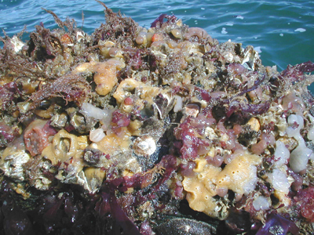
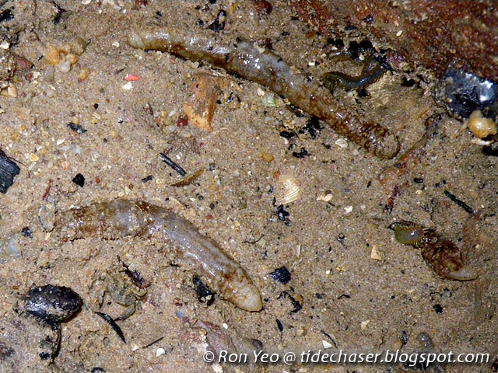
Bazı canlılar ancak su hareketlerinin bulunduğu yerde yaşayabilir. Böyle yerlerde yaşayan canlılarn vücutlarında yapışmak ve tutunmak için organlar gelişmiştir veya bu canlılar kendilerini dibe gömerler.

